Slide 1
Série d’expériences IE1: Induction du mésoderme

Slide 2
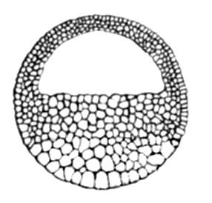
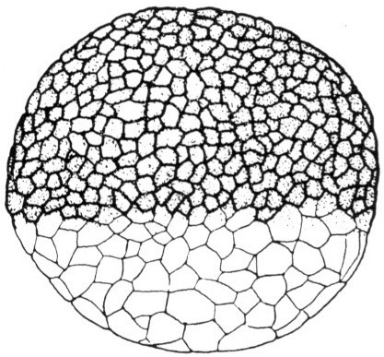
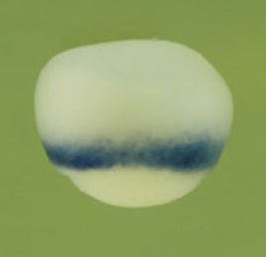
INTRODUCTION
RÔLE DES PROTÉINES XNR DANS L’INDUCTION DU MÉSODERME
A
Ectoderme
présomptif
Vue en coupe
PA
PA
Vue latérale
Micromères
animaux
Mésoderme
présomptif
Macromères
végétatifs
Stade 8
Endoderme
présomptif
PV
PV
B
PA
Au stade blastula, les cellules de la zone marginale constituent le territoire présomptif du mésoderme, qui acquerra sa position définitive dans l’embryon à l’issue de la gastrulation. Au cours de la segmentation, le destin de ce territoire va être fixé grâce à des signaux inducteurs en provenance des blastomères végétatifs. Il va alors exprimer des gènes spécifiques comme Xbra en B.
PV
Stade 10
Notes:
IE1 Introduction
(A) Représentation schématique d’un embryon de Xénope au stade blastula en coupe et en vue latérale. Les cellules formant le mésoderme présomptif ont été coloriées en rose. Ce territoire appelé « zone marginale » se situe à la frontière entre l’endoderme présomptif au pôle végétatif (matérialisé par des grosses cellules ou macromères) et l’ectoderme au pôle animal (petites cellules ou micromères). (B) Profil d’expression typique détecté par hybridation in situ d’un marqueur mésodermique au tout début de la gastrulation (avant que le mésoderme ne commence à s’insinuer entre ectoderme et endoderme par le biais des mouvements gastruléens).
CONTEXTE ET PROBLÉMATIQUE :
Au stade blastula des expériences de lignage permettent de déterminer quelles cellules donneront naissance aux différents dérivés mésodermiques, ectodermiques et endodermiques. On parle de TERRITOIRES PRÉSOMPTIFS. Celui du mésoderme se situe dans la région marginale de l’embryon. Ce territoire présomptif doit recevoir des signaux pour être irrémédiablement déterminé. Une fois déterminé, il exprimera des marqueurs spécifiques comme le gène Xbra qu’on observe en B.
Le but des expériences qui suivent est d’explorer le rôle des protéines XNR dans l’induction du destin mésodermique.

Slide 3
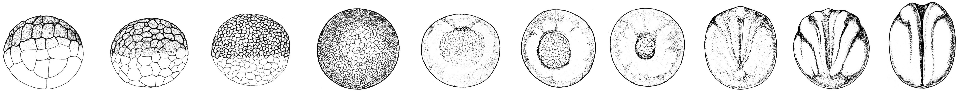
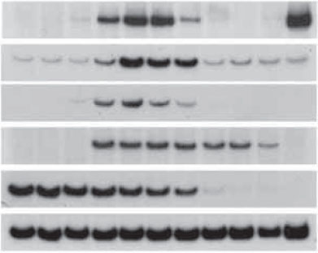
EXPÉRIENCE 1
Titre ?
A
6
7
8
9
10
11
12
13
14
17
B
Fécondation
6
7
8
9
10
^{1/2}
10
11
12
13
14
17
Xnr1
Développement
[stades 6 à 17]
Xnr2
Extraction ARNm
RT-PCR
Xnr3
Xnr4
Phrases de conclusion :
Vg1
ODC
D’après Agius et al.., 2000
Notes:
IE1 Expérience 1
(A) Schéma d’embryons de Xénope à différents stades de la segmentation (stades 6 à 9), de la gastrulation (stades 10 à 12) et de la neurulation/organogenèse (stades 13 à 17). (B) Analyse par RT-PCR de l’expression du gène Vg1 ou de différents gènes de la famille Xnr (Xenopus Nodal-related). Les ARNm ont été extraits d’embryons entiers aux stades indiqués (stades 6 à 17). L’analyse de l’expression du gène ODC (ubiquitaire) sert de contrôle interne à la PCR. Les protéines Xnr sont des morphogènes.
Aide à l’interprétation : Décrire les profils d’expression temporelle en essayant de faire des regroupements logiques (ne pas décrire gène/gène et puits/puits ; faites ressortir l’essentiel en mettant bien en lumière ce qui concerne la période développementale qui est étudiée dans cet exercice !). Attention : gardez en tête que la transition mid-blastuléenne a lieu au stade 7, il faut donc distinguer les expressions maternelles et zygotiques.

Slide 4
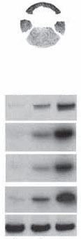
EXPÉRIENCE 2
Titre ?
A
Fécondation
Développement
Stade blastula
Phrases de conclusion :
animal
Dissection
Stade blastula
marginal
végétatif
végétatif
marginal
végétatif
animal
B
Xnr1
PA
Xnr2
Extraction ARNm
RT-PCR
Xnr4
Vg1
ODC
PV
D’après Agius et al.., 2000
Notes:
IE1 Expérience 2
(A) Protocole expérimental de l’expérience réalisée en B. (B) Analyse par RT-PCR de l’expression de différents gènes Xnr au stade blastula. Les ARNm ont été extraits à partir de différentes régions de l’embryon disséquées comme décrit en A. L’analyse de l’expression du gène ODC (ubiquitaire) sert de contrôle interne à la PCR.
Aide à la schématisation du résultat : Utiliser le schéma fourni dans l’encart « conclusion » pour représenter graphiquement le phénotype observé. Opter pour un code couleur ou tout autre formalisme de votre choix. Faire le lien avec les résultats de l’expérience précédente.

Slide 5
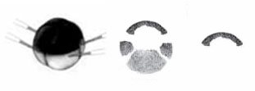
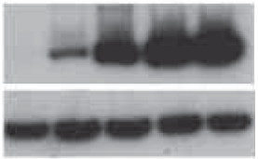
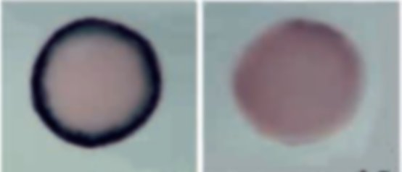
EXPÉRIENCE 3
Titre ?
A
Stade blastula
B
PA
Coiffe animale
[Xnr1]
0
1
2
4
6
[nM]
PV
Xbra
Dissection de la coiffe animale
Culture en présence de Xnr1
Extraction ARNm
RT-PCR
EF1-α
C
Stade 4 cellules
D
cer-S
PA
Stades blastula
cer-S
cer-S
Xbra
Xbra
cer-S
PV
Injection
Développement
Fixation
HIS
contrôle
Injection Cer-S
Phrases de conclusion :
D’après Agius et al.., 2000
Notes:
IE1 Expérience 3
(A) Protocole expérimental de l’expérience réalisée en B. (B) Analyse par RT-PCR de l’expression du marqueur mésodermique Xbra. Les ARNm ont été extraits à partir de coiffes animales disséquées puis cultivées en présence de différentes concentrations de protéine Xnr1 (0 à 6 nM). L’analyse de l’expression du gène EF1-a (ubiquitaire) sert de contrôle interne à la PCR. (C) Protocole expérimental de l’expérience réalisée en D. Des ARNm codant la protéine Cerberus (Cer-S ; un inhibiteur des protéines Xnr) sont injectés dans les 4 blastomères au stade 4 cellules. Les embryons sont ensuite fixés au stade blastula puis soumis à hybridation in situ (HIS) avec une sonde antisens dirigée contre les ARNm Xbra. (D) Photographies de deux embryons représentatifs après hybridation in situ contre Xbra : un embryon contrôle (non injecté), et un embryon dans lequel ont été injectés les ARNm Cer-S. Les embryons sont ici observés depuis le pôle animal.
Aide à l’interprétation : Attention à ne pas faire de confusion entre tous ces ARN : l’ARNm exogène injecté (pour surexprimer Cerberus), les ARNm Xbra endogènes que l’on cherche à détecter (pour analyser le phénotype) et la sonde antisens utilisée pour ce faire. En C, D : réfléchissez bien aux effets d’une surexpression de Cerberus. Cela a-t-il pour conséquence un gain ou une perte de fonction des Xnr ?

Slide 6
CONCLUSION GÉNÉRALE
Titre ?
Mésoderme
présomptif
Endoderme
présomptif
Notes:
IE1 Conclusion générale et modèle : Aidez-vous des schémas pour conclure sur les événements moléculaires mis en évidence. Les schémas de gauche et du centre correspondent à la situation physiologique (i.e. ce qui a lieu au cours du développement normal). Le schéma le plus à droite correspond à la situation expérimentale rencontrée en Fig. 3, C, D (surexpression de Cerberus, ronds beiges).

